Slide 1

Proyecto de Renovación de Infraestructura
de Red Municipalidad de Melipilla
Integrantes: Juan Tapia Galleguillos
Lucas Huerta Cordero
Docente: Fabian Santibañez

Slide 2

Introducción
La Ilustre Municipalidad de Melipilla enfrenta una situación crítica debido a la obsolescencia de su red de datos, diseñada hace más de una década. Esta infraestructura debe ser capaz de soportar un alto flujo de tráfico y cumplir con las normativas de ciberseguridad, con el fin de garantizar la continuidad operativa de la institución y la protección de la información que gestiona.

Slide 3

Análisis del caso
Actualmente la Municipalidad de Melipilla cuenta con las siguientes problemáticas:
E no cumplimiento de la Ley Marco de Ciberseguridad(Ley N°21.663).
Para 2027 necesitan implementar la Ley de Transformación Digital.( Ley N°21.180)
Problemas recurrentes de conectividad.
Ausencia de seguridad en los puertos de red.
Segmentación de red inadecuada.
Uso de direccionamiento IP estático.
Cableado desorganizado, sin etiquetado ni funcionalidad definida.

Slide 4
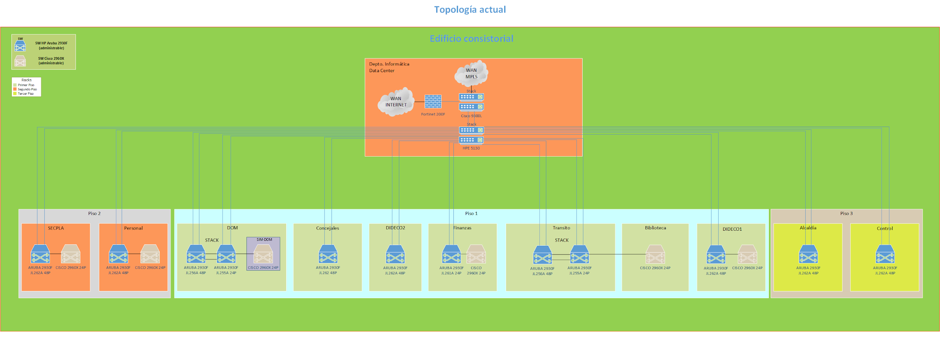
Topología lógica actual

Slide 5

Propuesta de mejora
Se cambiarán los equipos de red actuales y se harán nuevos troncales de fibra óptica.
Se cambiará cableado UTP y se etiquetara.
Se agregara servidor DHCP.
Se agrega seguridad a los puertos de acceso y segmentación en la red.
Se tomarán medidas para dar cumplimiento a la Ley Marco.
Sistema de monitoreo y sincronización de eventos.
Redundancia en la red.

Slide 6
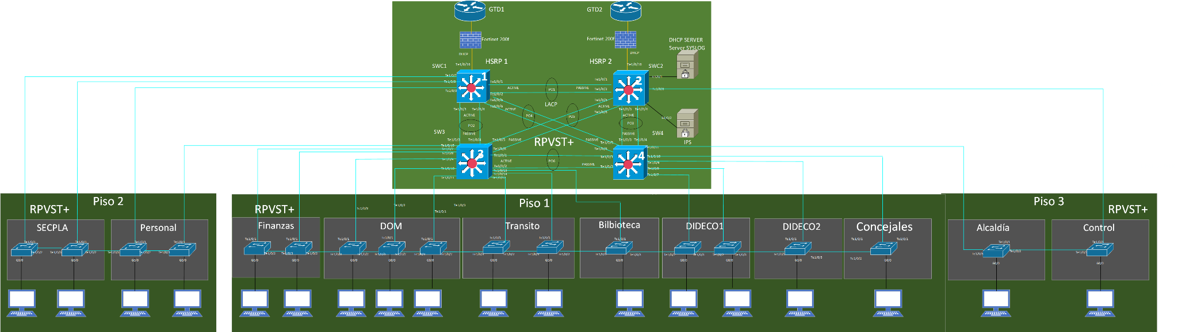
Topología lógica de red propuesta

Slide 7
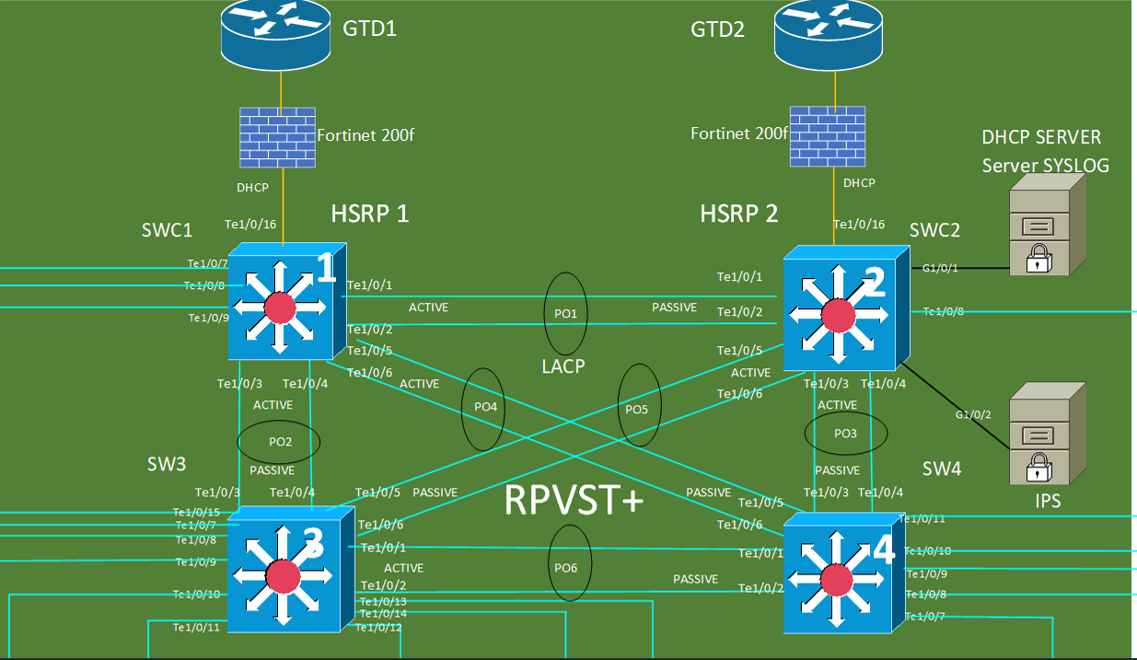
Topología lógica de red propuesta

Slide 8
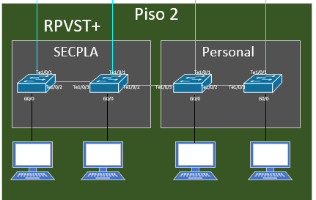
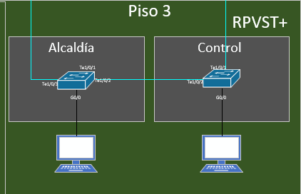
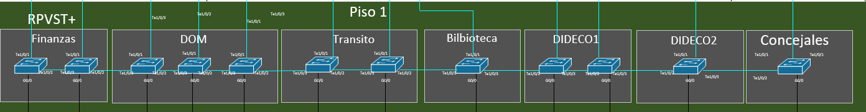
Topología lógica de red propuesta

Slide 9
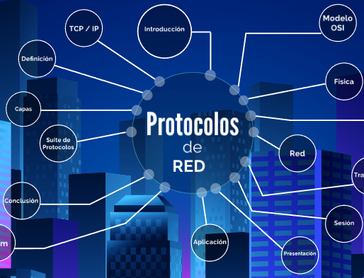
Protocolos, seguridad de puertos y optimización de red
Se implementaron diversos protocolos y configuraciones orientadas a mejorar la disponibilidad, seguridad y eficiencia de la red.
Alta disponibilidad
Agregación de enlaces
Rapid Spanning Tree IEEE 802.1w
Secure Shell (SSH)
PortFast
Port Security
BpduGuard
VACL
ACL

Slide 10
Segmento de Red.
En las tablas se puede ver la ID de las vlans el nombre y la red con su respectiva máscara.
VLAN | Nombre | Red IP | Máscara
99 | NATIVA | Sin IP | N/A
100 | ADMINISTRACION | 10.255.2.0 | 255.255.255.128 (/25)
101 | FINANZAS | 10.255.2.128 | 255.255.255.128 (/25)
103 | RENTAS | 10.255.3.0 | 255.255.255.128 (/25)
104 | CONCEJALES | 10.255.3.128 | 255.255.255.192 (/26)
105 | DIDECO | 10.255.0.0 | 255.255.255.0 (/24)
106 | BIBLIOTECA | 10.255.4.0 | 255.255.255.192 (/26)
107 | SERVICIOS | 10.255.4.64 | 255.255.255.192 (/26)
108 | TRANSITO | 10.255.4.128 | 255.255.255.192 (/26)
109 | OIRS | 10.255.4.192 | 255.255.255.192 (/26)
VLAN | Nombre | Red IP | Máscara
111 | OBRAS | 10.255.5.0 | 255.255.255.192 (/26)
200 | INFORMATICA | 10.255.1.0 | 255.255.255.0 (/24)
201 | RRHH | 10.255.5.64 | 255.255.255.192 (/26)
202 | ABASTECIMIENTO | 10.255.5.128 | 255.255.255.192 (/26)
203 | SECRETARIA | 10.255.5.192 | 255.255.255.192 (/26)
300 | ALCALDIA | 10.255.6.0 | 255.255.255.224 (/27)
301 | COMUNICACIONES | 10.255.6.32 | 255.255.255.224 (/27)
302 | GABINETE | 10.255.6.64 | 255.255.255.224 (/27)
304 | DEP-JURIDICO | 10.255.6.96 | 255.255.255.224 (/27)

Slide 11
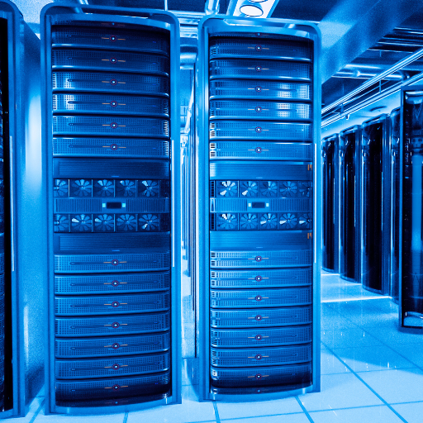
Servidor SIEM
Se implementa una solución SIEM centralizada basada en Wazuh, integrada con:
Snort: Sistema de detección de intrusos (IPS) para monitorear tráfico de red.
Rsyslog: Recolecta y reenvía logs desde los dispositivos.
Servidor DHCP: Asigna direcciones IP dinámicamente a los equipos de la red, facilitando su administración y detección por el SIEM.

Slide 12
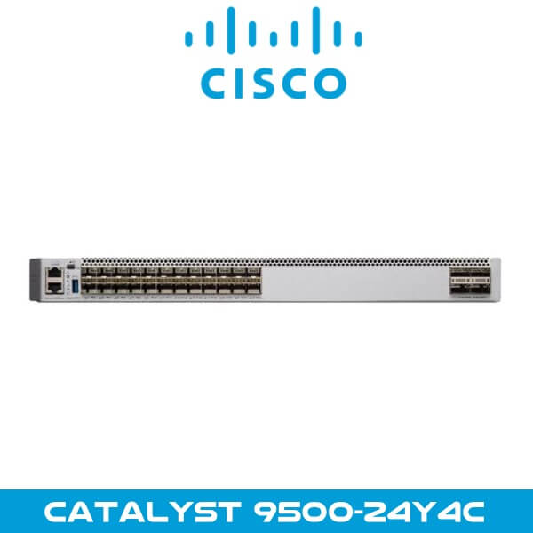
Dispositivos de Red y Servidores
Switches Core: Cisco Catalyst C9500-24Y4C
Switches de distribución-acceso: C9300-48P-A
Servidores Server Dell PowerEdge R440

Slide 13
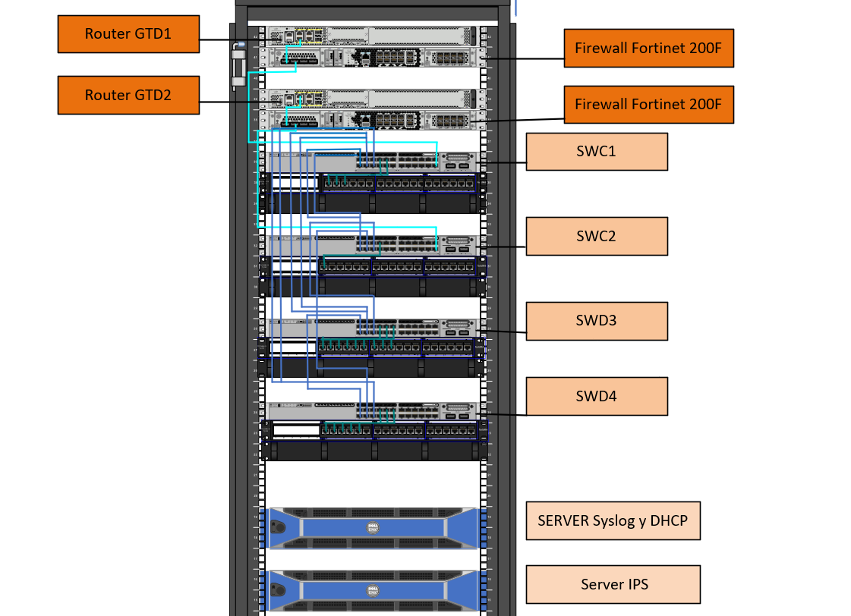
Rack Core
Rack que alberga los dispositivos de red centrales responsables de gestionar y distribuir el tráfico entre los distintos segmentos de la red de la Municipalidad. Desde este punto se interconectan los racks de distribución-acceso y los servidores principales, asegurando alta disponibilidad, rendimiento y redundancia.

Slide 14
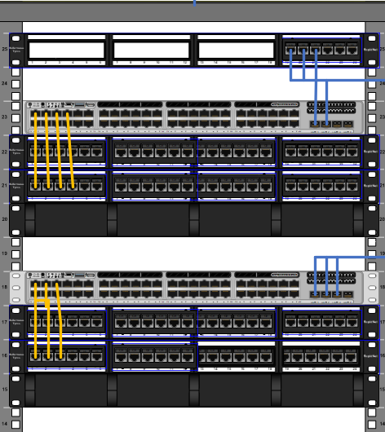
Rack distribución-acceso
Rack que contiene dispositivos de red intermedios que conectan los switches de acceso con la capa central (core) de la red y también conectan directamente equipos finales.

Slide 15
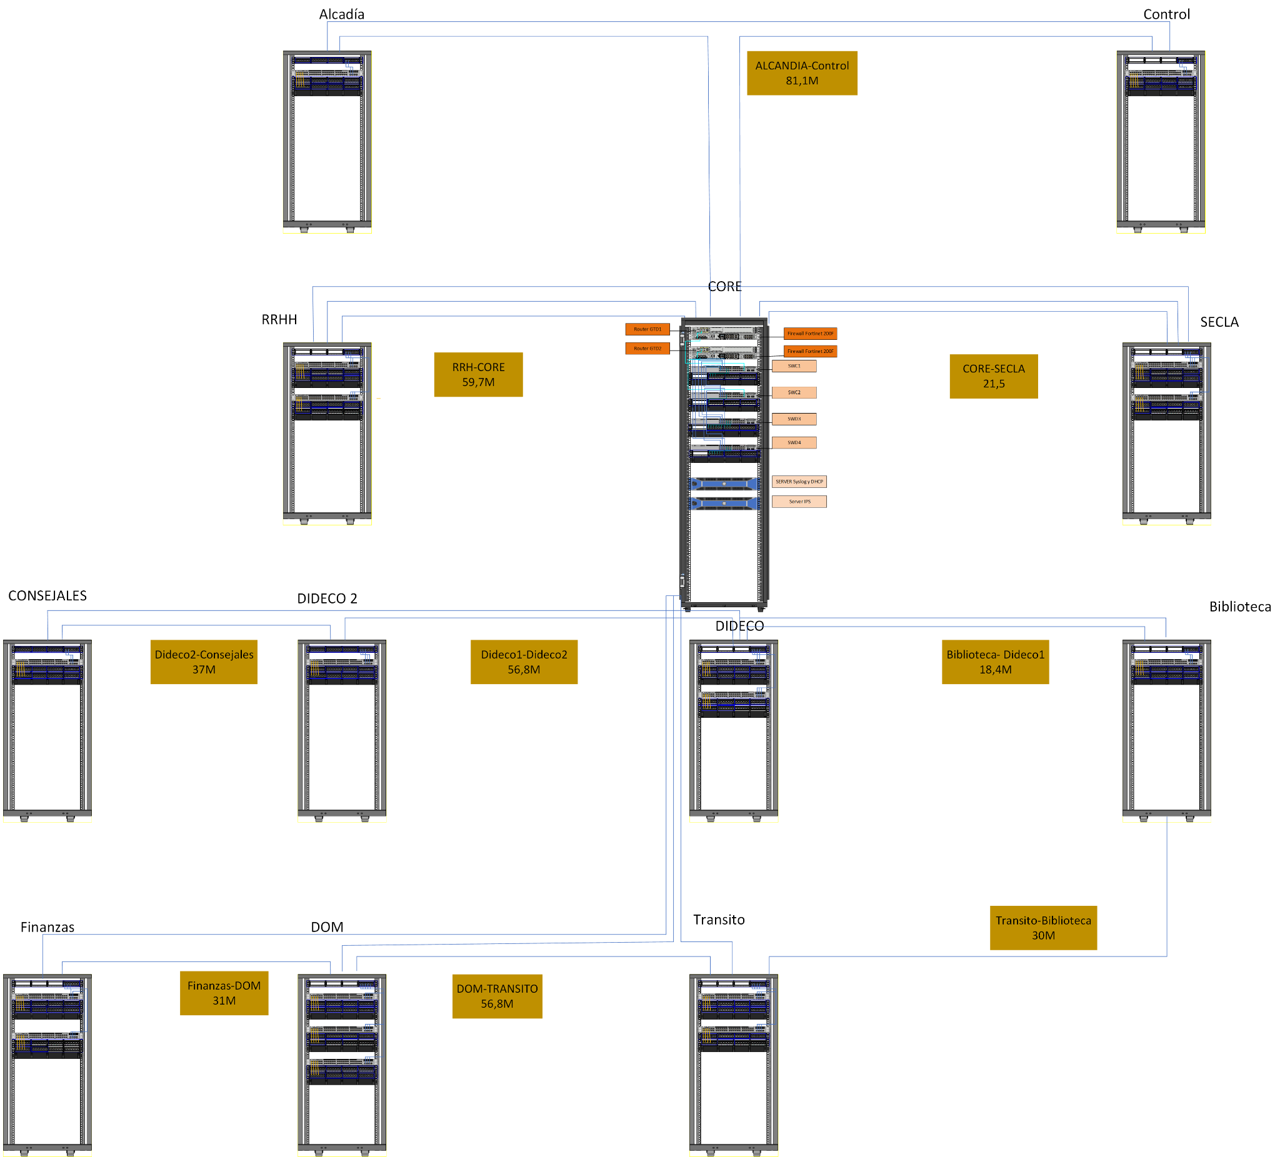
Conexión entre Racks
Este plano nos muestra el cómo irá conectado cada rack por un troncal de fibra óptica este estara canalizado.

Slide 16
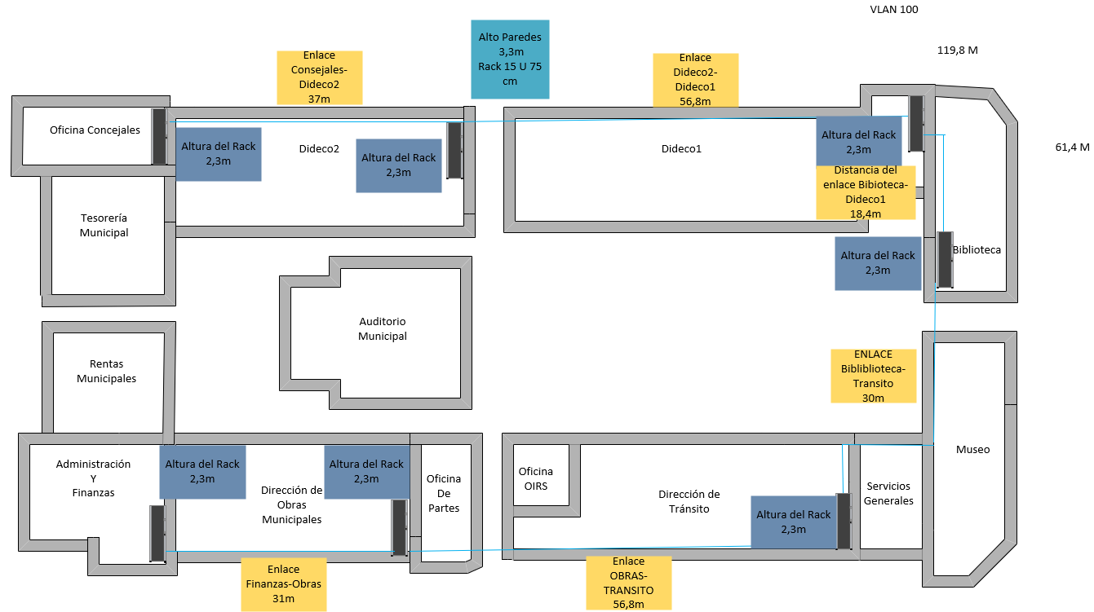
Planos Físicos de Red
Primer piso de la Municipalidad

Slide 17
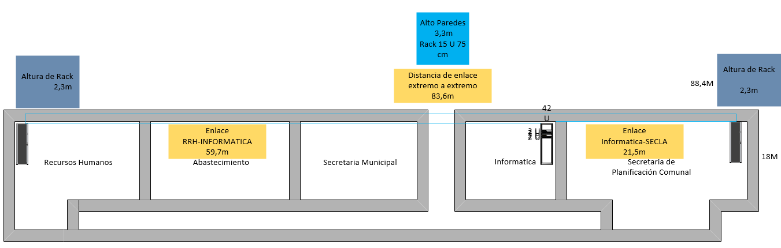
Planos Físicos de Red
Segundo piso de la Municipalidad.

Slide 18
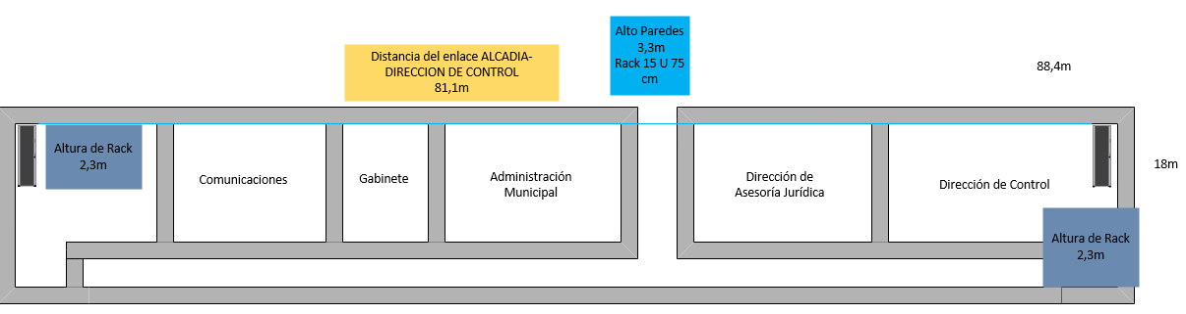
Planos Físicos de Red
Tercer piso de la Municipalidad.

Slide 19
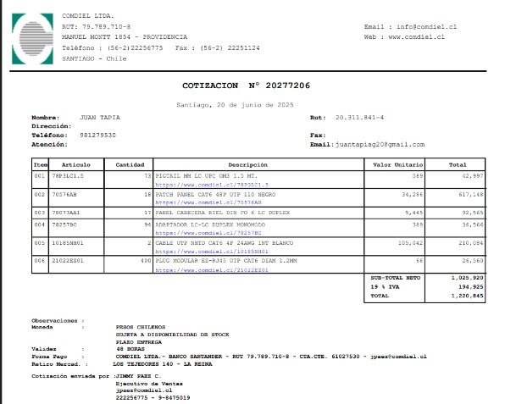
Cotización
Se cotizaron los materiales y equipos a ocupar dando un costo total de 101.126.919.
Equipo | Cantidad | Precio Unitario | Total
🖧 Cisco Catalyst C9500-24Y4C | 4 | $5.478.820 | $21.915.280
🖧 Cisco Catalyst C9300-48P-A | 18 | $4.100.000 | $73.800.000
🖥️ Server Dell PowerEdge R440 | 2 | $1.544.897 | $3.089.794
🔌 Cable Fibra Óptica Multimodo (50/125, 4 fibras) | 1500 m | — | $1.101.000
💰 Total General | — | — | $99.906.074

Slide 20
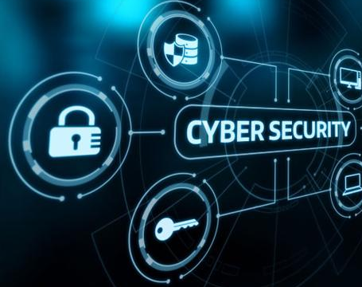
Ley N.º 21.663 – Ley Marco de Ciberseguridad
Cumplimiento de normativas internacionales ISO
Encargado de ciberseguridad dentro de la Municipalidad.
Sistemas Críticos de Municipalidad
Niveles de Alerta Definidos
Tiempos Máximos de Contención según el nivel
Programa de Capacitación
Gestión Documental de Incidentes
Auditorias

Slide 21
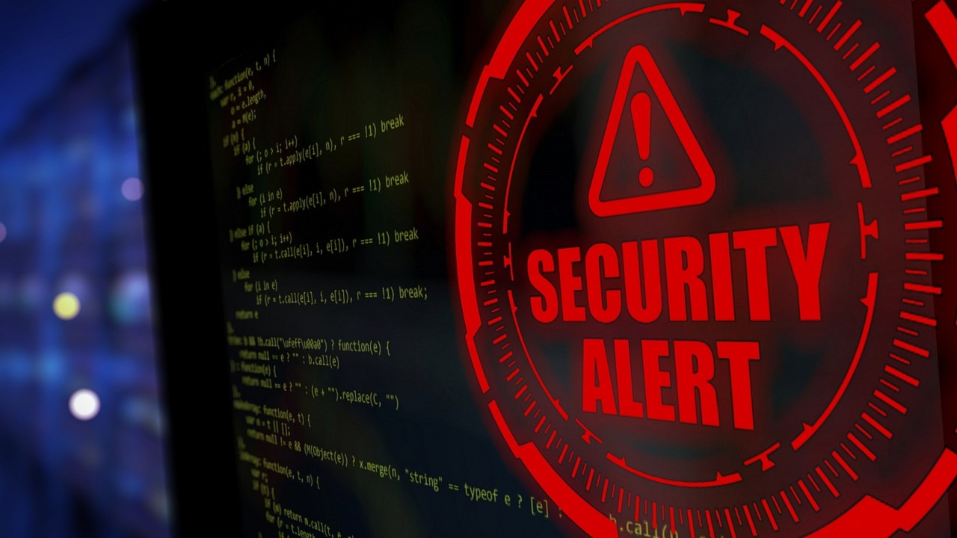
Niveles de Alerta Definidos y Tiempos Máximos de Contención según el nivel:
Nivel 1: Detecta cinco eventos correlacionados en menos de 15 minutos.
Nivel 3: Aplica ante caída de servicios en una VLAN crítica.
Nivel 5: Activado por exfiltración de datos mayor a 1 GB.
Tiempos Máximos de Contención según el nivel:
Nivel 1: Contención en un máximo de 4 horas.
Nivel 3: Contención en un plazo de hasta 60 minutos.
Nivel 5: Respuesta inmediata, con un tope de 15 minutos.

Slide 22

Programa de Capacitación
Qué es la ciberseguridad y por qué importa.
Tipos comunes de amenazas: phishing, ransomware, malware, ingeniería social.
Buenas prácticas en el uso de contraseñas.
Seguridad en correos electrónicos y navegación web.
Uso seguro de dispositivos móviles y trabajo remoto.
Políticas internas de seguridad de la información.
Procedimientos en caso de incidente (cómo y a quién reportar).
Actualizaciones y parches de software.
Autenticación multifactor (MFA).

Slide 23

Formato de Reporte a la ANCI
El reporte oficial debe incluir los siguientes campos:
Número de ticket.
Fecha
Hora de detección.
Descripción técnica del incidente.
VLAN o servidores involucrados.
Evidencias (como capturas de tráfico).
Medidas de contención aplicadas.
Estado actual de la red

Slide 24
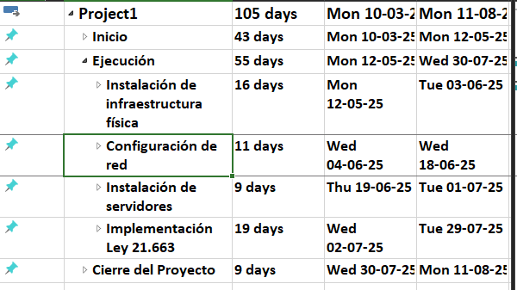
Ejecución del proyecto
El proyecto consta de diferentes fases de aplicación donde cada una se debe de cumplir para continuar con la siguiente. Estos trabajos tendrá un horario nocturno para no interferir con el servicio de la municipalidad.

Slide 25
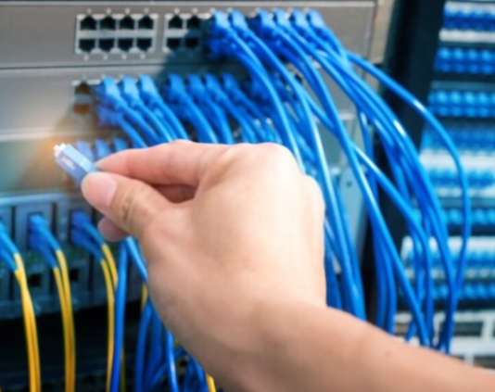
Conclusión
Luego de realizar un análisis detallado del estado actual de la red tecnológica de la Ilustre Municipalidad de Melipilla, se ha identificado que la infraestructura actual constituye una barrera significativa para alcanzar los objetivos institucionales relacionados con la eficiencia operativa, la seguridad informática y la modernización administrativa.
La solución propuesta, que se basa en una arquitectura jerárquica actualizada, el uso de protocolos avanzados y el cumplimiento de estándares internacionales en seguridad y gobernanza, ofrece una respuesta integral y sostenible a las debilidades detectadas.

